Slide 1
Мрежова сигурност
Сигурност
Определяне на необходимата степен на сигурност
Определяне на заплахите за сигурността

Slide 2
Компютърна сигурност
„необходимите действия за защита на един компютър и информацията, която той съдържа"

Slide 3
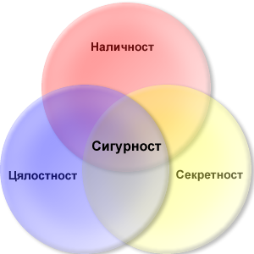
Основни характеристики:
Конфиденциалност или секретност - контрол върху лицето или лицата ползващи дадена информация с цел да се избегне нейното разпространение.
Цялостност и точност -информацията е действителна (валидна), точна, автентична и не е променяна или изтривана при осъществяваните комуникации и ползване.
Наличност - всеки потребител има в реално време непрекъснат достъп до информацията и ресурсите, за които има съответната оторизация.

Slide 4
Определяне на необходимата степен на сигурност
Тип на бизнеса
Тип на данните
Философия на управление

Slide 5
Заплахите за сигурността
Външни заплахи
  Неоторизирано използване на пароли и ключове
  Атаки от типа Denial of Service (DOS)
  IP спуфинг
  Компютърни вируси и червеи
  Програми тип троянски коне
Вътрешни заплахи
  Корпоративен шпионаж
  Вътрешни политики.
  Случайни пробиви
  Непокорни потребители

